Slide 1

Dokumentasi Asuhan Kebidanan
Konsep, Prinsip, dan Aplikasi dalam Praktik Kebidanan Modern

Slide 2

Mengapa Dokumentasi Kebidanan Penting?
Kualitas Pelayanan
Setiap langkah asuhan tercatat untuk memastikan perawatan yang
lengkap dan akurat.
Dasar Hukum
Bukti tertulis yang melindungi bidan sekaligus menjamin hak klien.
Komunikasi Efektif
Memfasilitasi pertukaran informasi yang tepat antar tenaga kesehatan.
Penelitian & Pendidikan
Sumber data berharga untuk pengembangan ilmu dan praktik
kebidanan.

Slide 3

Konsep Dasar Asuhan Kebidanan
Asuhan kebidanan adalah proses pengambilan keputusan dan tindakan oleh bidan sesuai wewenang, berdasarkan ilmu dan kiat kebidanan yang telah terstandar.
Cakupan
Prinsip Utama
Kehamilan, persalinan, nifas, bayi baru lahir, balita, hingga keluarga berencana.
Berfokus pada klien, berkesinambungan (COC), dan berbasis bukti (evidence-based).

Slide 4
Pendokumentasian Asuhan Kebidanan
Definisi
Tujuan Utama
Pencatatan yang lengkap, akurat, dan terpercaya terhadap keadaan dan kejadian selama pelaksanaan asuhan kebidanan berlangsung.
Mencatat kebutuhan dan kondisi klien secara menyeluruh
Menjadi dasar perencanaan dan pelaksanaan tindakan asuhan
Mengevaluasi efektivitas tindakan yang telah diberikan
Sebagai bukti pertanggungjawaban profesional

Slide 5




Metode SOAP
Format ringkas, logis, dan sistematis yang paling umum digunakan dalam praktik kebidanan sehari-hari.
S — Subjektif
O — Objektif
Data dari klien: keluhan utama, riwayat kesehatan, dan informasi yang disampaikan langsung.
Hasil pemeriksaan fisik, laboratorium, dan pemeriksaan penunjang lainnya.
A — Analisis
P — Perencanaan
Interpretasi data untuk merumuskan diagnosis atau masalah kebidanan yang ditemukan.
Rencana tindakan asuhan komprehensif yang akan diberikan kepada klien.

Slide 6
7 Langkah Varney
01
02
03
Pengumpulan Data Dasar
Interpretasi Data
Identifikasi Masalah Potensial
Anamnesis dan pemeriksaan fisik
lengkap.
Menemukan diagnosis dan masalah
aktual.
Antisipasi komplikasi yang mungkin terjadi.
04
05
06
Tindakan Segera
Intervensi / Rencana Asuhan
Implementasi
Kolaborasi dan rujukan bila diperlukan.
Menyusun rencana asuhan yang
menyeluruh.
Pelaksanaan tindakan sesuai rencana.
07
Evaluasi
Menilai efektivitas asuhan yang diberikan.

Slide 7
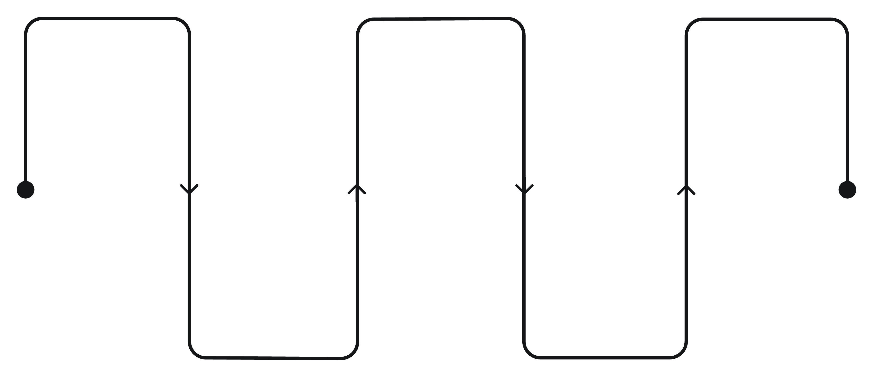
Alur Manajemen Kebidanan Varney
Pengumpulan Data
Masalah Potensial
Rencana Asuhan
Kumpulkan riwayat dan pemeriksaan
Identifikasi risiko dan kebutuhan
Tetapkan tujuan dan strategi
Tindakan Segera
Interpretasi Data
Intervensi darurat bila perlu
Analisis temuan untuk diagnosis
Ketujuh langkah ini membentuk siklus yang berkesinambungan — hasil evaluasi kembali menjadi dasar pengumpulan data baru, memastikan asuhan yang adaptif dan responsif terhadap kebutuhan klien.

Slide 8
TERIMA KASIH

